Slide 1
VEX IQ 机器人
硬件：Clawbot 机器人
软件1：Graphical ROBOTC for VEX Robotics
软件2：Graphical Robot Virtual Worlds
何 莎

Slide 2
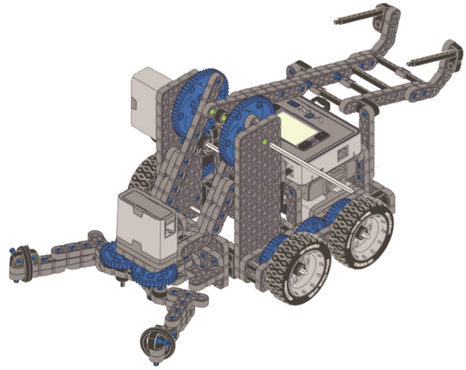
基础知识
课程主要使用到的机器人-Clawbot

Slide 3
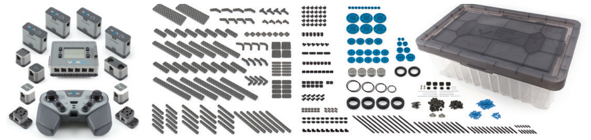
基础知识
搭建机器人硬件-Super kit

Slide 4
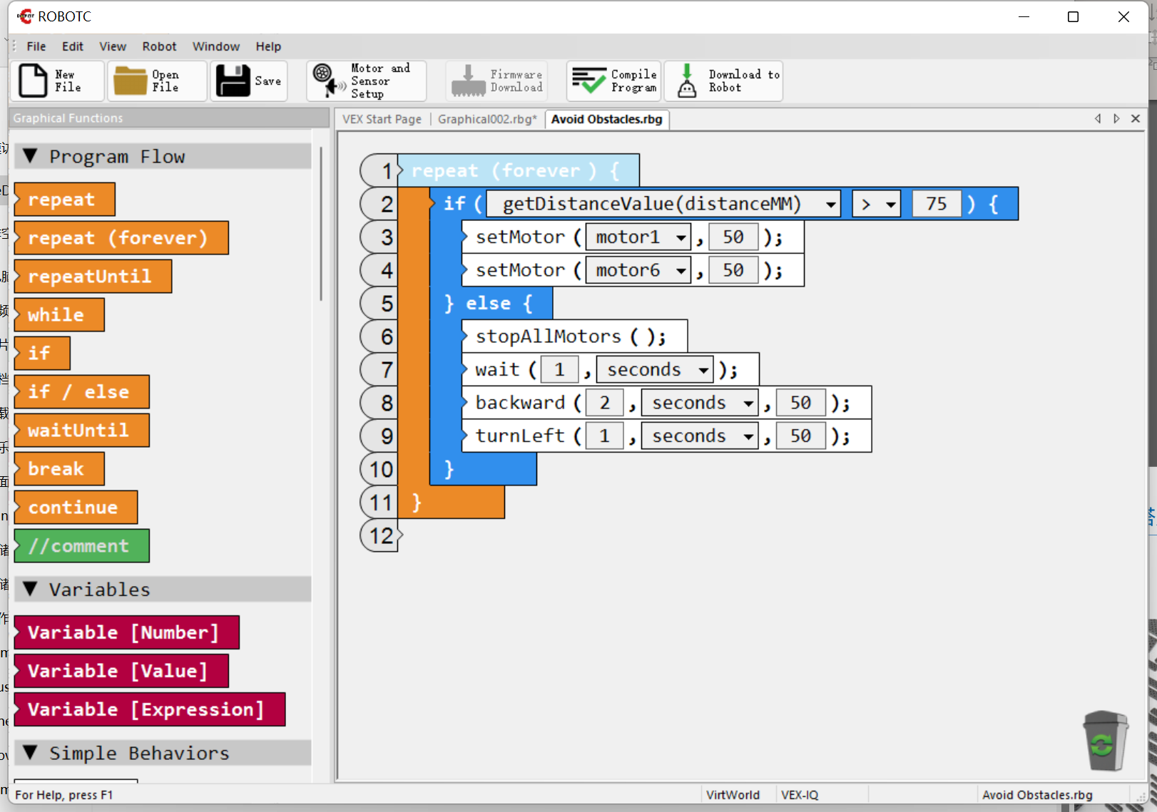
基础知识
机器人编程软件-ROBOTC

Slide 5




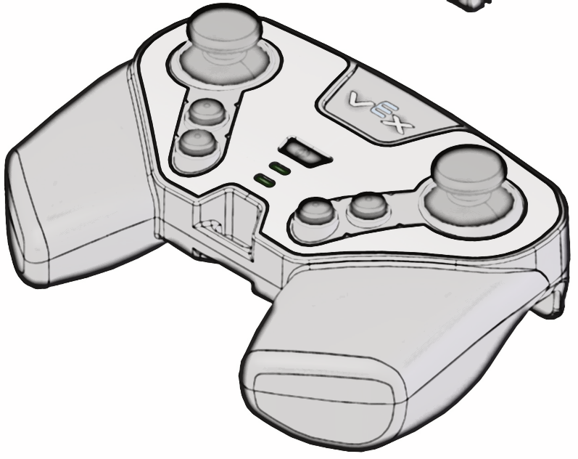
课程大纲
2
3
1
编程语句
基础知识
基本运动
结构件及连接件的类型及主要功能
控制器及传感器的结构及主要功能
常用的搭建技巧
固件更新
软件介绍
机器人前进、后退
机器人旋转方式
机械臂控制
综合挑战-果园检查
Repeat及Repeat(forever)
Repeat Until及Wait Until
While循环语句
If及If -else判断语句
4
5
传感器
远程控制
编码器
碰撞传感器
触摸LED传感器
布尔逻辑运算
距离传感器
角速度传感器
颜色传感器
遥控器结构及应用
主控器结构及应用
远程控制挑战

Slide 6
课程大纲
2
3
1
编程语句
基础知识
基本运动
结构件及连接件的类型及主要功能
控制器及传感器的结构及主要功能
常用的搭建技巧
固件更新
软件介绍
机器人前进、后退
机器人旋转方式
机械臂控制
综合挑战-果园检查
Repeat及Repeat(forever)
Repeat Until及Wait Until
While循环语句
If及If -else判断语句
梁、连接器、撑柱、销钉、轮子、齿轮
主控器、电池、碰撞传感器、距离传感器等
销钉取出、轴箍安装等
固件安装、刷新、机器人设备连接
4
5
菜单栏、工具栏、代码模块、编程区域，下载运行
传感器
远程控制
编码器
碰撞传感器
触摸LED传感器
布尔逻辑运算
距离传感器
角速度传感器
颜色传感器
遥控器结构及应用
主控器结构及应用
远程控制挑战

Slide 7
课程大纲
2
3
1
编程语句
基础知识
基本运动
结构件及连接件的类型及主要功能
控制器及传感器的结构及主要功能
常用的搭建技巧
固件更新
软件介绍
机器人前进、后退
机器人旋转方式
机械臂控制
综合挑战-果园检查
Repeat及Repeat(forever)
Repeat Until及Wait Until
While循环语句
If及If -else判断语句
电机指令块结构及应用、等待指令块
旋转方式、特点及应用
电机设置、机械臂抬升及下降控制
4
5
传感器
远程控制
编码器
碰撞传感器
触摸LED传感器
布尔逻辑运算
距离传感器
角速度传感器
颜色传感器
遥控器结构及应用
主控器结构及应用
远程控制挑战

Slide 8
课程大纲
2
3
1
编程语句
基础知识
基本运动
结构件及连接件的类型及主要功能
控制器及传感器的结构及主要功能
常用的搭建技巧
固件更新
软件介绍
机器人前进、后退
机器人旋转方式
机械臂控制
综合挑战-果园检查
Repeat及Repeat(forever)
Repeat Until及Wait Until
While循环语句
If及If -else判断语句
4
5
传感器
远程控制
编码器
碰撞传感器
触摸LED传感器
布尔逻辑运算
距离传感器
角速度传感器
颜色传感器
遥控器结构及应用
主控器结构及应用
远程控制挑战

Slide 9
课程大纲
2
3
1
编程语句
基础知识
基本运动
结构件及连接件的类型及主要功能
控制器及传感器的结构及主要功能
常用的搭建技巧
固件更新
软件介绍
机器人前进、后退
机器人旋转方式
机械臂控制
综合挑战-果园检查
Repeat及Repeat(forever)
Repeat Until及Wait Until
While循环语句
If及If -else判断语句
4
5
传感器
远程控制
编码器
碰撞传感器
触摸LED传感器
布尔逻辑运算
距离传感器
角速度传感器
颜色传感器
遥控器结构及应用
主控器结构及应用
远程控制挑战
工作原理、特点、应用、指令块结构及应用

Slide 10
课程大纲
2
3
1
编程语句
基础知识
基本运动
结构件及连接件的类型及主要功能
控制器及传感器的结构及主要功能
常用的搭建技巧
固件更新
软件介绍
机器人前进、后退
机器人旋转方式
机械臂控制
综合挑战-果园检查
Repeat及Repeat(forever)
Repeat Until及Wait Until
While循环语句
If及If -else判断语句
4
5
传感器
远程控制
编码器
碰撞传感器
触摸LED传感器
布尔逻辑运算
距离传感器
角速度传感器
颜色传感器
遥控器结构及应用
主控器结构及应用
远程控制挑战
结构及特点、四种控制模式及编程方法
结构及特点，内部系统控制及设置
远程控制机器人完成搬运挑战

Slide 11

谢谢观看！

